Slide 1
Көксу ауданының тұрғын үй-коммуналдық шаруашылық және тұрғын үй инспекция бөлімінің 2020 жылға шілде айының орындау арналған азаматтық бюджеті
Балпық би ауылы 2020 ж.

Slide 2
2020 жылға арналған шығыстар бойынша Бюджет" Көксу ауданының тұрғын үй-коммуналдық шаруашылық және тұрғын үй инспекциясы бөлімі " мемлекеттік мекемесі 2020 жылға арналған міндеттемелер мен төлемдерді қаржыландыру жоспары бойынша-3050339,00 мың теңге 2020 жылға 31 шілдедегі игерілгені-1135324,14 мың теңге

Slide 3
001 Жергілікті деңгейде тұрғын үй-коммуналдық шаруашылық және тұрғын үй қоры саласындағы мемлекеттік саясатты іске асыру жөніндегі қызметтер бөлімді ұстауға 2020 жылы - 17976,0 мың теңге бөлінді,игерілгені-8394,02 мың теңге, оның ішінде штаттық бірліктер бойынша еңбекақы және табыс салығы және т. б. бөлінді-4410,0 мың теңге.игерілгені-2798,00 мың теңге, сыйақы 1117,00 мың тенге игерілгені 1117,00 мың тенге, сауықтыруға 797,0 мың теңге игерілгені 368,09 мың тенге әлеуметтік салық-298,0 мың теңге игерілгені-214,30 мың теңге, әлеуметтік аударымдар-161,0 мың теңге,-116,89 мың теңге шығын, автокөлікті сақтандыру-18,0 мың теңге, медициналық сақтандыру-102,0 мың теңге игерілгені-77,25 мың теңге,техникалық қызметкерлердің еңбекақысы – 1748,0 мың теңге орындалғаны-1301,27 мың теңге, техникалық қызметкерлердің салықтары-180, 0 мың теңге,игерілгені-123,09 мың теңге жанар майды сатып алуға 468,0 мың тенге бөлінді игерілгені-296,08 мың тенге,Интернет желісіне қызмет көрсету - 384,0 мың теңге игерілді-194,64 мың теңге, банктік қызметтер, ұйымдастыру техникасын жөндеу бойынша қызметтер, Автокөлікті жөндеу бойынша қызметтер-7364,0 мың теңге1469,64 мың теңге игерілді, іссапар-371,0 теңге жүмсылған қаражат 26,51 мың тенге, Басқа да ағымдағы шығыстар -33,0 мың теңге
Мемлекеттік органның күрделі шығыстары-188,0 мың теңге

Slide 4
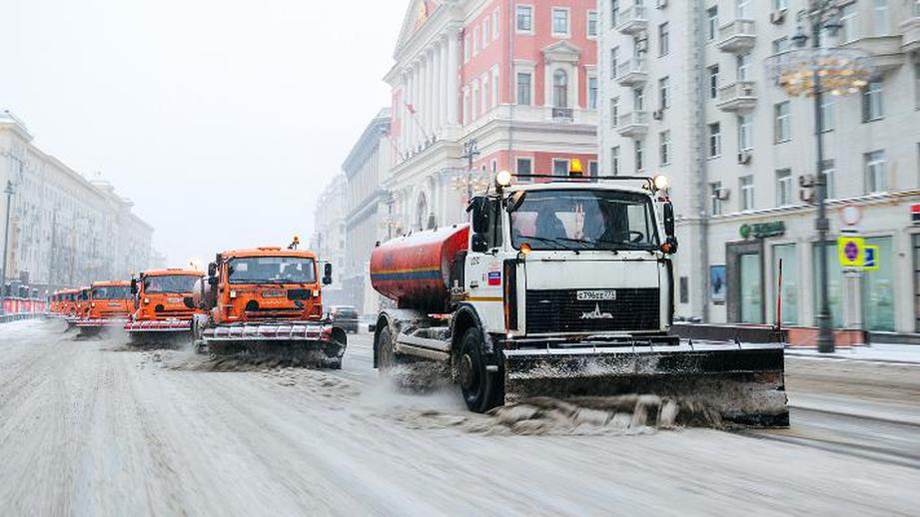
азаматтардың жекелеген санаттарын тұрғын үймен қамтамасыз ету-19500,0 мың теңге.

Slide 5
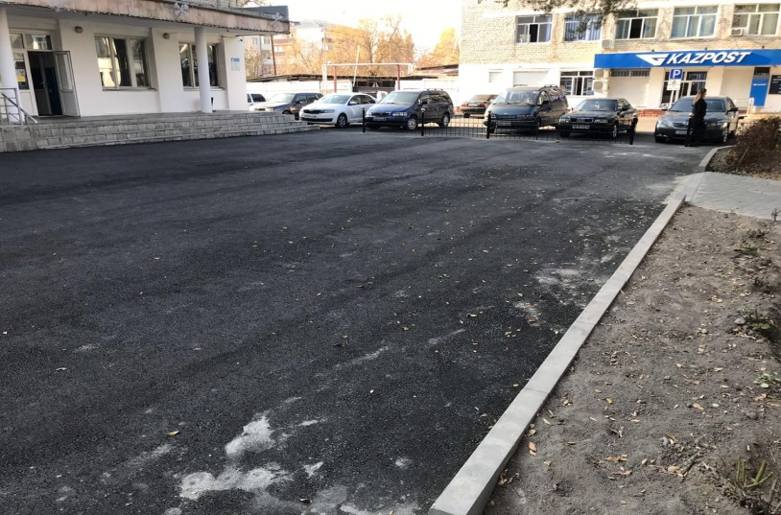
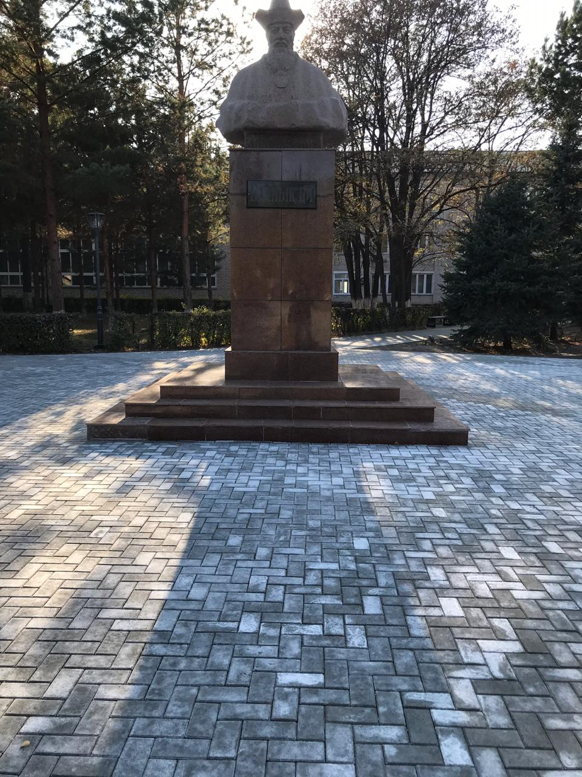
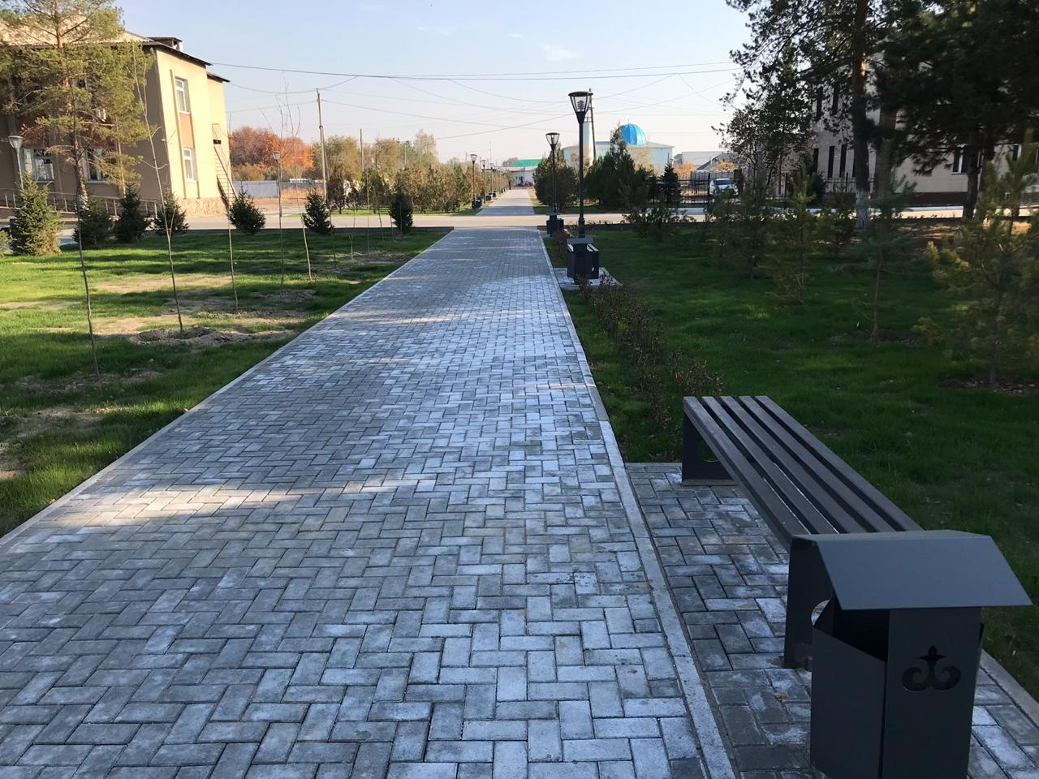
Балпық Би
елді мекендерді абаттандыру және көгалдандыру-755431,0 мың теңге.игерілгені-310644,19 мың теңге .

Slide 6
Әлеуметтік көмек ретінде тұрғын үй сертификаттарын беру-10 000,00 мың теңге игерілгені-4224,00 мың теңге
Әлеуметтік қолдау ретінде тұрғын үй сертификаттарын беру үшін бюджеттік кредиттер- 5000,00 мың теңге игерілгені-4612,00 мың теңге
Сенім білдірілген агенттің тұрғын үй сертификаттарын беру бойынша (бюджеттік кредит түріндегі әлеуметтік қолдау) қызметтеріне ақы төлеу- 125,00 мың теңге

Slide 7
ЧС іс-шараларды жүргізу бағдарламасы бойынша-12000,0 мың тенге толық жұмсалды
Әлеуметтік, табиғи және техногендік сипаттағы төтенше жағдайларды жою үшін жергілікті атқарушы органның төтенше резерві есебінен іс-шаралар өткізуге-23860,0 мың теңге

Slide 8
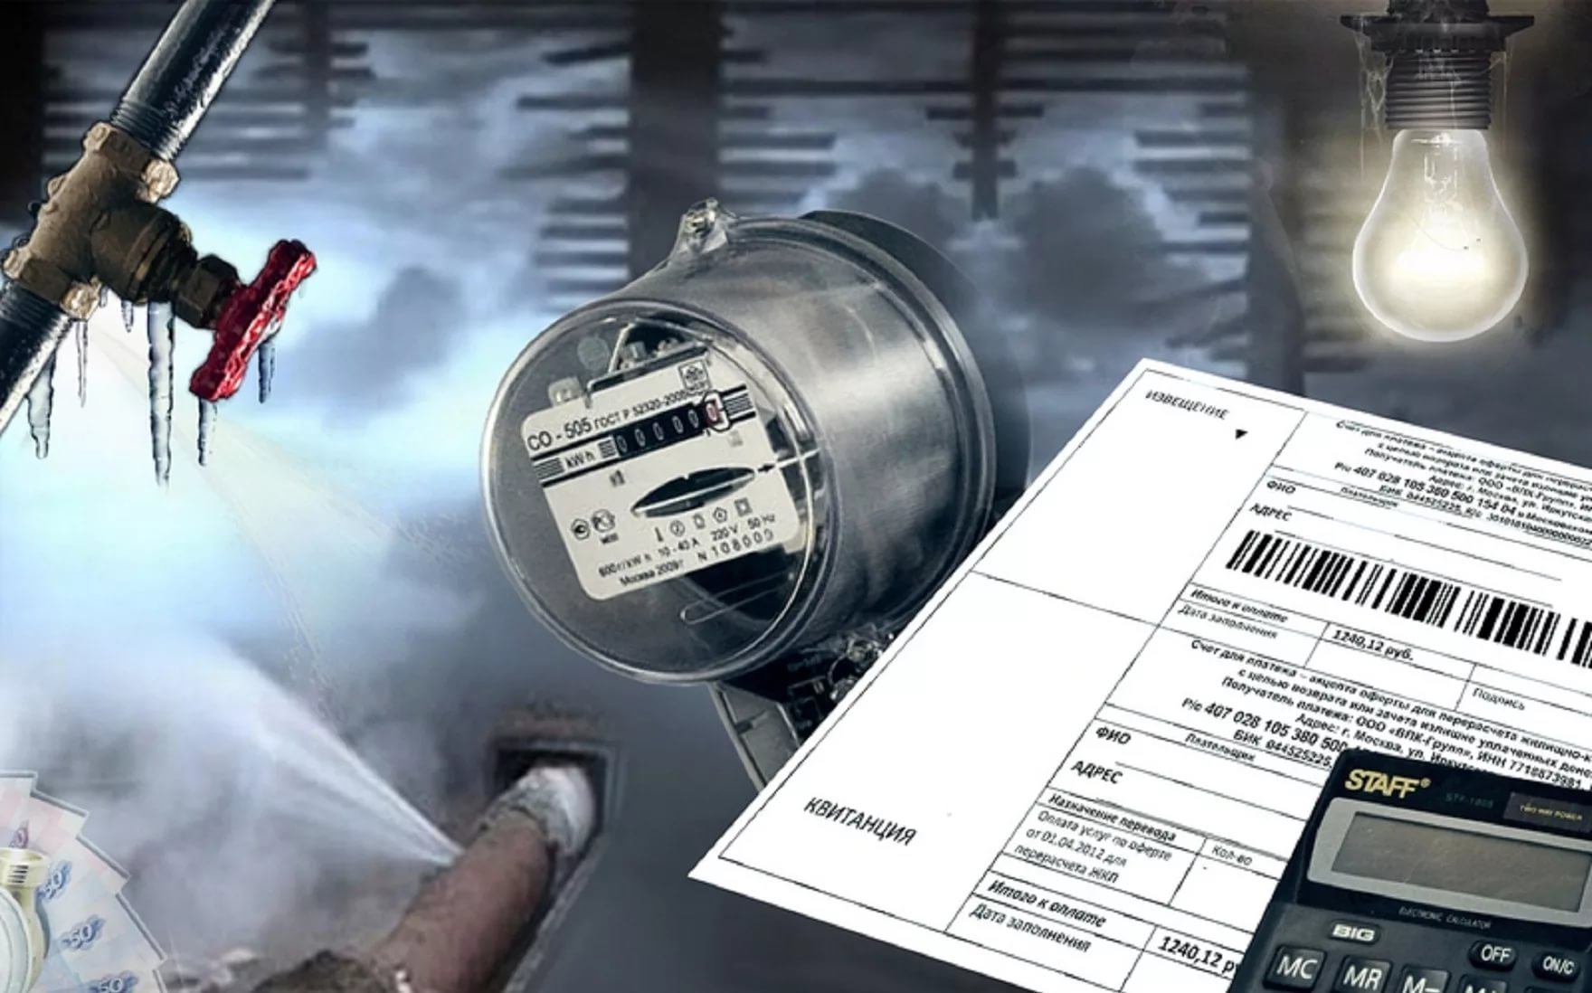
Қазақстан Республикасында төтенше жағдай режимінде коммуналдық қызметтерге ақы төлеу бойынша халықтың төлемдерін өтеу -357266,0 мың теңге, 49174,00 мың теңге игерілгені.
Төмен тұрған бюджеттерге берілетін ағымдағы нысаналы трансферттер-120 640,0 мың теңге жұмсалған қаражат 52742,00 мың тенге.

Slide 9
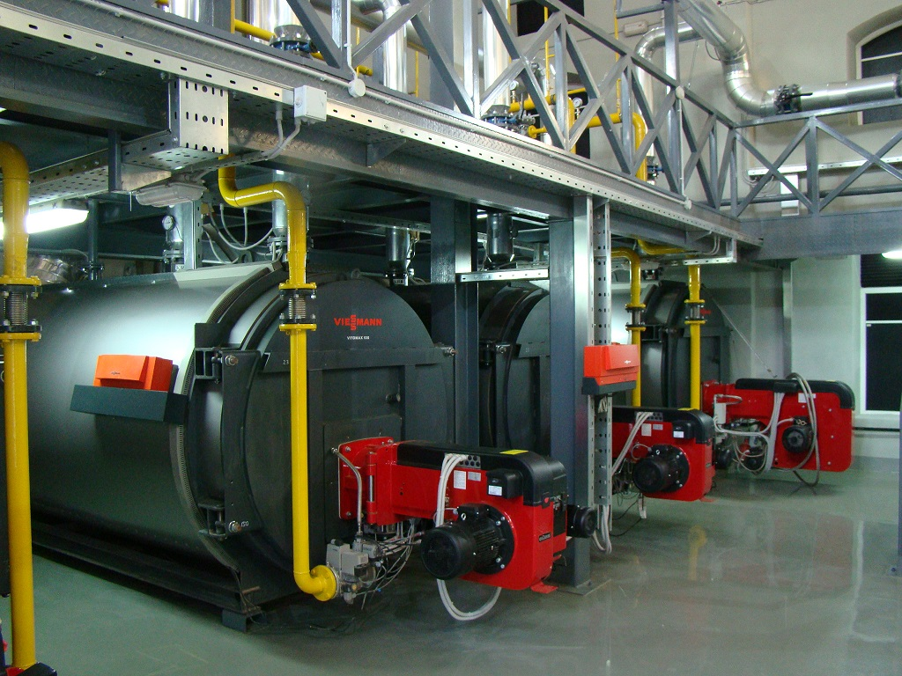
«Ауыл-Ел бесігі» жобасы шеңберінде ауылдық елді мекендердегі әлеуметтік және инженерлік инфрақұрылымдарды дамыту-256587,0 мың тенге
Сумен жабдықтау және су бұру жүйесінің жұмыс істеуі-15577,0 мың теңге, 15555,56
Елдi мекендердегі көшелердi жарықтандыру-18131,0 мың теңге, 7142,00 мың теңге игерілді
Сумен жабдықтау және су бұру жүйелерін дамыту-1438058,0 мың теңге, 646677,00 мың тенге игерілді

Slide 10
Назарларыңызға рахмет!

